Slide 1

Презентация объектов муниципального имущества Шенкурского муниципального района Архангельской области
предназначенного для предоставления во владение и (или) пользование субъектам малого и среднего предпринимательства и самозанятым гражданам

Slide 2
Преимущества работы с органами местного самоуправления
Без посредников
напрямую у
собственника
Льготная ставка
арендной платы
Торги только среди
субъектов МСП и самозанятых
Аренда на
длительный
срок (от 5лет)
Возможность выкупа имущества в случаях установленных законом

Slide 3
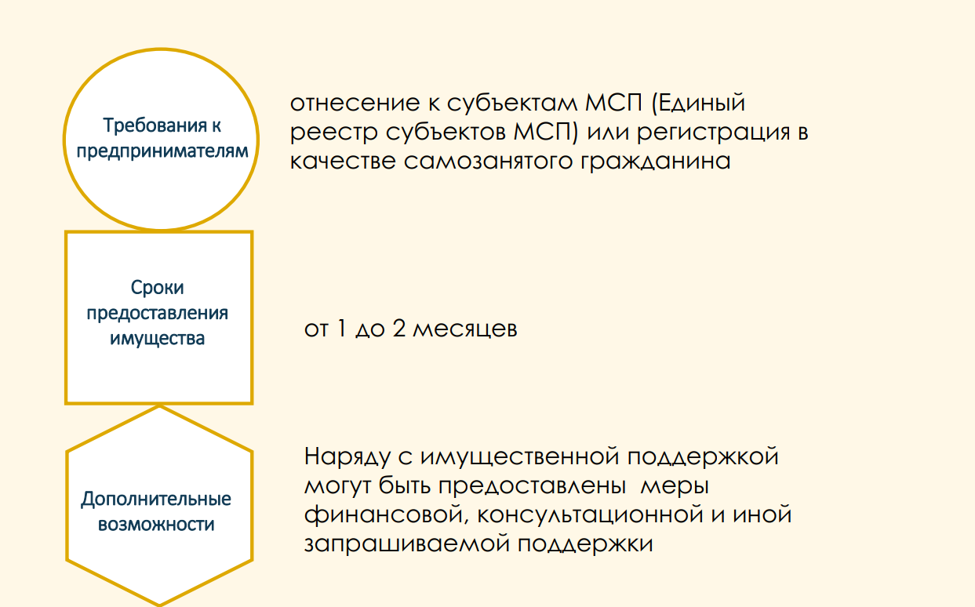
Порядок оказания имущественной поддержки

Slide 4
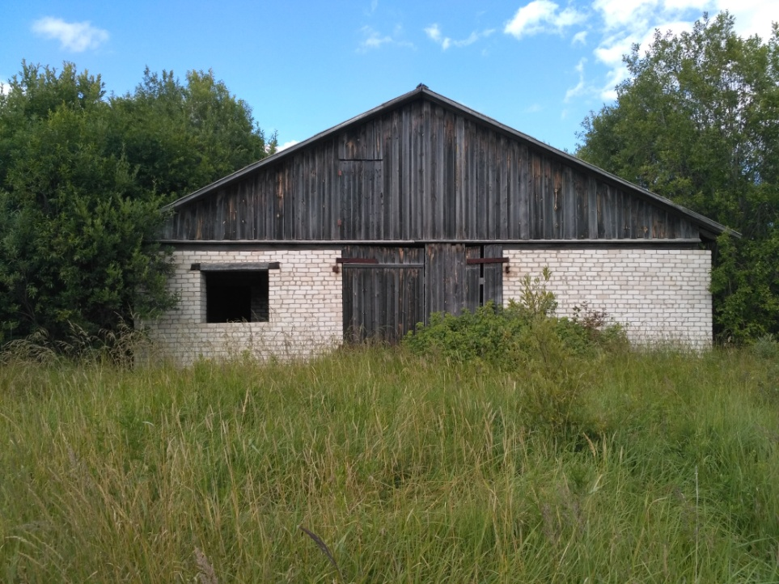
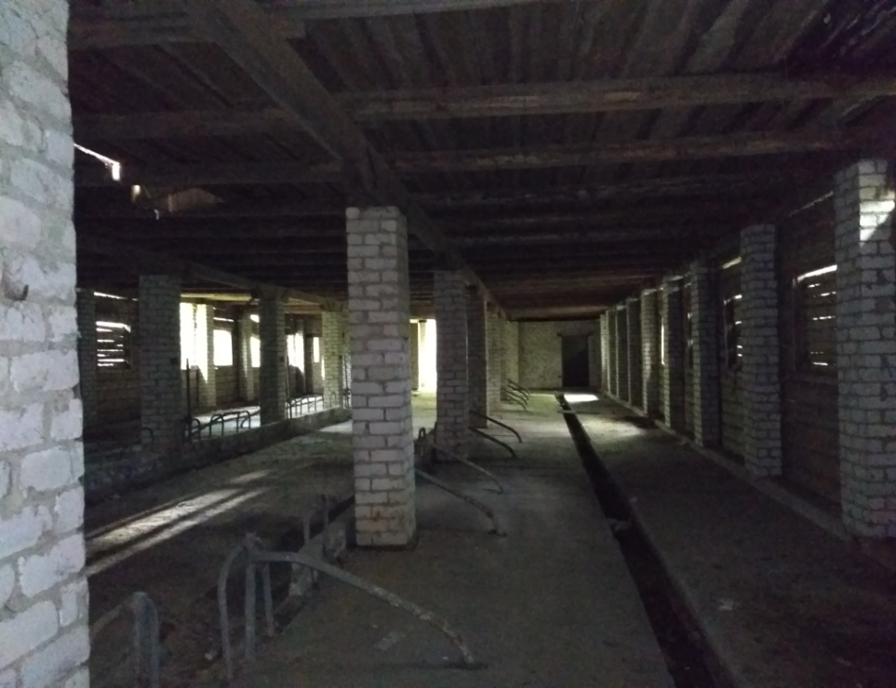
Предложения для субъектов МСП и самозанятых граждан
№ п/п | Наименование объекта | Идентификационные характеристики объекта (кадастровый номер, идентификационный номер и др.) | Место нахождения объекта
1 | 2 | 3 | 4
1 | Здание коровника на 100 голов | 29:20:100501:47, 1989 год завершения строительства, этаж 1, площадь 1038,9 кв.м. | Архангельская область, Шенкурский район, возле д. Носовская
2 | Земельный участок | 29:20:054201:13, Категория земель: Земли сельскохозяйственного назначения, разрешенное использование: Для сельскохозяйственного производства, площадь 2960,00 кв.м. | Архангельская область, Шенкурский район, возле д. Носовской

Slide 5
ИНФОРМАЦИОННЫЕ РЕСУРСЫ ПО ИМУЩЕСТВЕННОЙ
ПОДДЕРЖКЕ СУБЪЕКТОВ МСП, САМОЗАНЯТЫХ ГРАЖДАН
Информация по имущественной поддержке содержится по официальном сайте Шенкурского муниципального района Архангельской области, включая:
Муниципальное имущество для бизнеса
Условия предоставления имущества
Контактные данные ответственных лиц
http://shenradm.ru/munitsipalitet/?SECTION_ID=891/

Slide 6
Контактные данные ответственных лиц
ФИО: Нерядихина Валентина Александровна
Должность: ведущий специалист Комитета по управлению муниципальным имуществом администрации Шенкурского муниципального района Архангельской области
Телефон: 8(81851)4-00-43
Адрес электронной почты: shenkumi01@mail.ru

